Slide 1

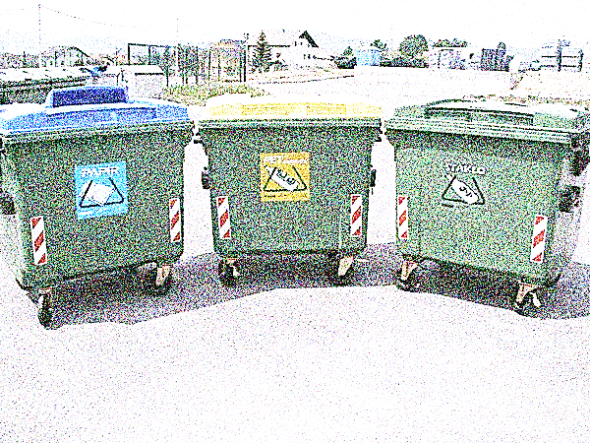
Rezultati mjerenja sastava i količina proizvedenog komunalnog otpada u općini Cazin
„Prikupljanje podataka o čvrstom otpadu u Jugoistočnoj Evropi“
JKP „ČISTOĆA“ D.O.O. CAZIN

Slide 2
Uvod
Upravljanje otpadom u regionu Jugoistočne Evrope je komunalna djelatnost gdje je upravljanje otpadom oslabljeno nedostatkom pouzdanih podataka na svim nivoima.
Zbog toga dolazi do nedovoljno efikasnog pružanja usluga kao i nedovoljno efikasnog planiranja u oblasti upravljanja otpadom.
Općine i javna komunalna preduzeća (JKP) moraju poboljšati efikasnost i kvalitet uzimajući u obzir socijalno prihvatljive strukture tarifa.

Slide 3

Projektne aktivnosti
Dio aktivnosti projekta obuhvataju mjerenje količina i sastava komunalnog otpada u 16 općina uz angažman 16 javnih komunalnih preduzeća na osnovu metodologije za utvrđivanje količina i sastava komunalnog otpada.
Općina Cazin i JKP „Čistoća“ su izabrani za učešće u projektu između više od 100 prijavljenih općina i preduzeća iz Srbije, Crne Gore, Makedonije i BiH

Slide 4
ZAŠTO NAM JE POTREBNA ANALIZA OTPADA?
?
KOLIČINE I SASTAV OTPADA
Planiranje, projektovanje i dizajniranje postrojenja za tretman otpada
Potencijal sekundarnih i reciklažnih sirovina
Postojanje uslova za izradu planova i strategija
Izveštavanje ka Evropskoj komisiji i implementacija Direktiva EU
?
?
?
?
STVARANJE ODGOVARAJUĆEG SISTEMA ZA UPRAVLJANJE KOMUNALNIM OTPADOM

Slide 5
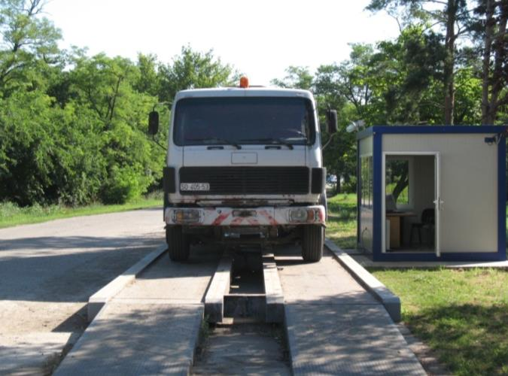
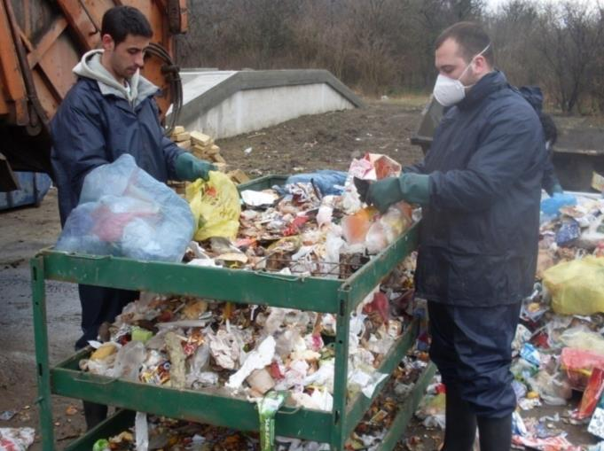
OPIS METODOLOGIJE
Utvrđivanje ukupne količine komunalnog otpada u opštini
Definisanje morfološkog sastava komunalnog otpada
mjerenjem količina generisanog otpada po opštinama na kolskoj vagi
sortiranjem i merenjem 23 kategorija otpada prema katalogu sortiranja

Slide 6
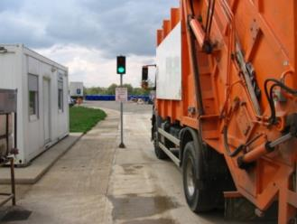
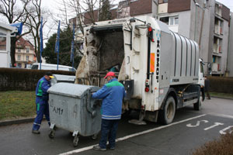
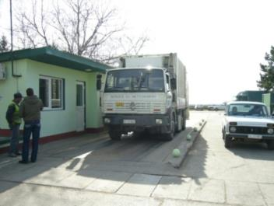
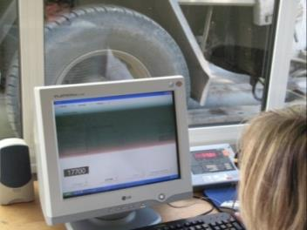
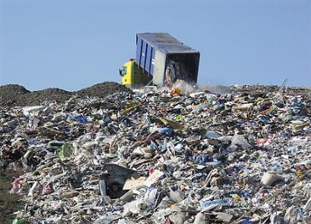
1. SEGMENT - UTVRĐIVANJE KOLIČINE KOMUNALNOG OTPADA
Prije početka mjerenja…
Obezbjediti kolsku vagu u opštini gde će se vršiti mjerenje kamiona smećara
Izvršiti mjerenje tara težine svih kamiona koji sakupljaju otpad
Proces mjerenja…
1
2
3
Proces se ponavlja za svaki kamion - 7 dana

Slide 7
OBRAZAC - UTVRĐIVANJE KOLIČINA KOMUNALNOG OTPADA
Opština: Kuršumlija | Datum | Registracija | Kapacitet kamiona (m3) | Tara težina (tona) | Bruto težina (tona) | Neto težina (tona) | Vrsta otpada | Sektor grada | Izdvojena količina primarno selektovanog otpada
Ponedeljak | 11.03.2013 | PK 006 - YT | 7,6 | 8,4 | 11,86 | 3,46 | čvrst komunalni | uži centar | Staklo | 40
 |  | PK 006 - YT | 7,6 | 8,4 | 11,66 | 3,26 | šut 5%, pepeo 5% | naselja, periferija | Najlon | 4,7
 |  | BG 191 - 393 | 12 | 11,38 | 14,6 | 3,22 | pepeo 5%, piljevina, zeleni 3% | individualna domaćinstva - kante | Plastika - ukupno | 12,2
 |  |  |  |  |  |  |  |  | Karton | 69,5
 |  |  |  |  |  |  |  |  | PET (JKP) | 6
Utorak | 12.03.2013 | PK 006 - YT | 7,6 | 8,4 | 11,44 | 3,04 | čvrst komunalni, zeleni 5% | uži centar | UKUPNO: | 132,4
 |  | PK 006 - YT | 7,6 | 8,4 | 11,58 | 3,18 | pepeo 5%, zeleni 3%, piljevina 5% | naselja, periferija
 |  | BG 191 - 393 | 12 | 11,38 | 15,5 | 4,12 | zeleni 10%, pepeo 10%,piljevina 5% | individualna domaćinstva - kante
Sreda | 13.03.2013 | PK 006 - YT | 7,6 | 8,2 | 11,34 | 3,14 | zemlja, pepeo, zeleni po 5%, guma 3% | uži centar
 |  | PK 006 - YT | 7,6 | 8,2 | 10,16 | 1,96 | pepeo, zeleni 3-5% | naselja, periferija
 |  | BG 191 - 393 | 12 | 11,38 | 14,38 | 3,00 | pepeo 5%, piljevina, zeleni 3-10% | naselja, periferija (naselje Baćoglava)
 |  | PK AAC - 56 | 2 | 2,72 | 4,06 | 1,34 | čvrst komunalni, pepeo, zeleni oko 7% | individualna domaćinstva
Četvrtak | 14.03.2013 | PK 006 - YT | 7,6 | 8,2 | 11,56 | 3,36 | čvrst komunalni, pepeo 10%, zeleni 3% | uži centar, Markovićevo naselje
 |  | BG 191 - 393 | 12 | 11,38 | 14,12 | 2,74 | pepeo 15-20%, zeleni 5%, stajsko đubrivo 3% | indivudualna domaćinstva, periferija
 |  | PK AAC - 56 | 2 | 2,72 | 4,3 | 1,58 | granje, zeleni 30%, pepeo 10% | indivudualna domaćinstva
 |  | PK AAC - 56 | 2 | 2,72 | 3,36 | 0,64 | zemlja, šut 5%, pepeo 10% | individualna domaćinstva
Petak | 15.03.2013 | PK 006 - YT | 7,6 | 8,2 | 11,28 | 3,08 | čvrst komunalni, pepeo 10%, ugalj 2% | uži centar, naselja
 |  | PK AAC - 56 | 2 | 2,72 | 4,17 | 1,45 | pepeo 5%, zeleni 5% | individualna domaćinstva, naselja
 |  | BG 191 - 393 | 12 | 11,38 | 14,38 | 3,00 | pepeo 10%, zeleni 5% | individualna domaćinstva, naselja
 |  | PK AAC - 56 | 2 | 2,72 | 3,32 | 0,60 | pepeo 5%, zeleni 10% | naselja, individualna domaćinstva
Subota | 16.03.2013 | PK 006 - YT | 7,6 | 8,2 | 11,58 | 3,38 | pepeo 15% zeleni 10% | uži centar, naselja, individualna domaćinstva
NADZORNO LICE: __________Veselin Bežanovic_____________ |  |  |  |  |  | UKUPNO: 58,8 t/nedeljno

Slide 8
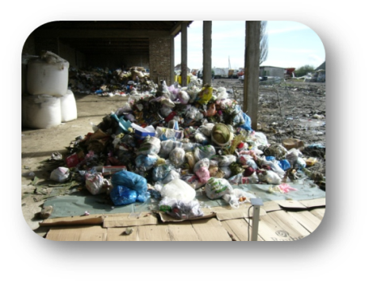
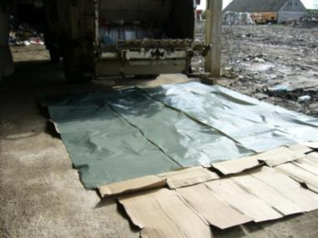
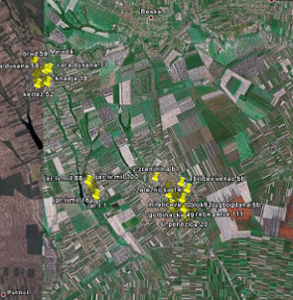
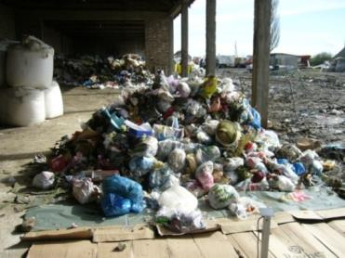
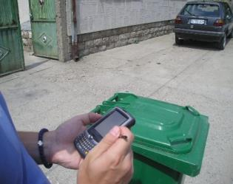
2. SEGMENT – ANALIZA MORFOLOŠKOG SASTAVA KOMUNALNOG OTPADA
Prije početka mjerenja…
Obezbediti adekvatnu lokaciju na kojoj će se vršiti analiza
Definisati sektor grada/naselja/ulice iz kojih će se uzimati uzorci otpada
Obezbjediti odgovarajuću opremu (rešetka, elektronska vaga, kante za odvajanje frakcija i sl.)
Proces mjerenja…
1
2
3
3 sektora grada
300-500kg po zoni
Lokacija
Notes:
Lokacija da bude natkrivena, po mogućstvu sa priključcima…
Ne sme se uzimati ceo kamion pa tako doneti otpad!!! SVAKI UZORAK posebno!

Slide 9
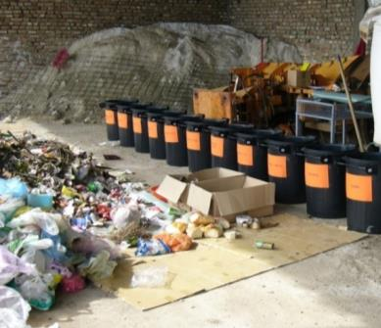
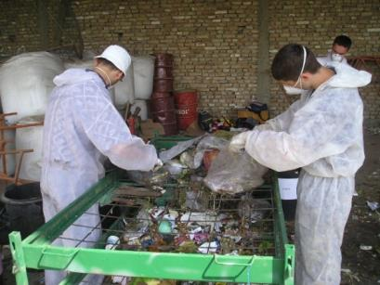
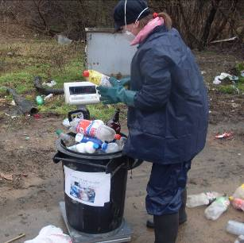
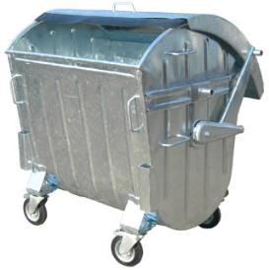

Proces mjerenja…
4
5
6
Rasporediti kante (20) prema frakcijama (katalogu)
Ručno sortiranje 4 radnika + 2 tehnička lica
Mjerenje svake odvojene frakcije i zapisivanje podataka
7
ANALIZA SE RADI JEDAN DAN – U NEDELJI KADA SE MJERE I KOLIČINE OTPADA
Notes:
mogućnosti, potrebno je da ona bude nadkrivena, odnosno zaštićena od spoljašnjih uticaja, kao što su vetar, kiša i slično, koji bi mogli da prouzrokuju grešku u dobijenim rezultatima.

Slide 10
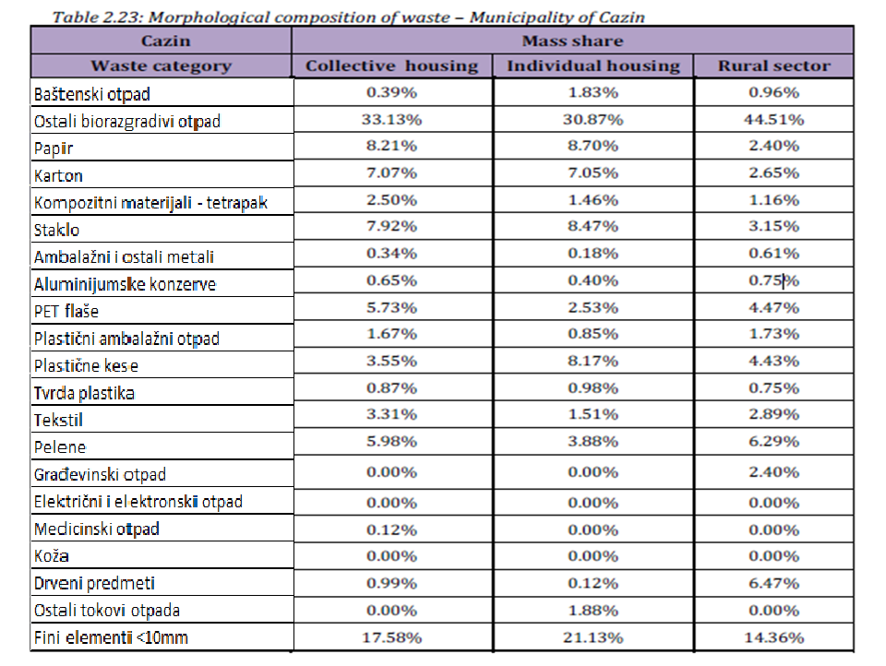
REZULTATI 1. MJERENJA

Slide 11
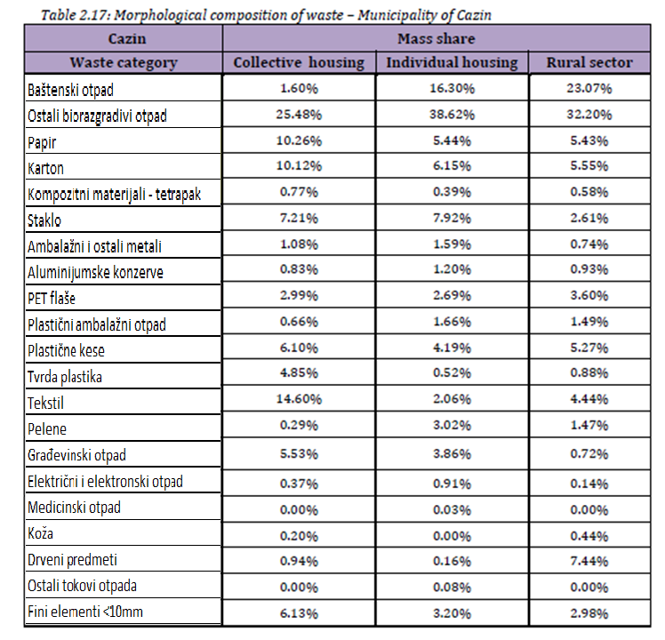
REZULTATI 2. MJERENJA

Slide 12
REZULTATI 3. MJERENJA

Slide 13
REZULTATI 4.MJERENJA

Slide 14
Ukupni rezultati

Slide 15
Hvala na pažnji !
Sedin Šišić
JKP „Čistoća“
d.o.o. Cazin

